Slide 1

PJT Intro

Slide 2
No.1 조
고동건 / 박선주
Final Project
Movie Community

Slide 3
목차
01
팀원 소개, 개발 환경 및 목표
02
타임테이블, ERD
03
구현 기능 설명
04
시연 영상
05
QnA

Slide 4


팀원 정보 및 업무 분담
고동건
박선주
풀 스택
Modal / Carousel / Paginator / Mouse - Event
풀 스택
CSS / Review / Profile / Community

Slide 5
개발 환경
언어
Python 3.8.7
Django 3.2.3
Vue.js 2.6.11
Node 14.16.1
도구 및 아키텍처
vsCode
Chrome Browser
Django Rest Api & vue.js

Slide 6
PJT 목표 및 개발 개요
목표
Vuex와 DRF를 활용한 에러 없는 홈페이지 구현
접근 순서
로그인 페이지 회원가입 , 로그인
영화 정보 페이지 modal , 마우스 오버
추천 페이지 TMDB API , 리뷰 기반
커뮤니티 페이지 게시글 , 평점 , 댓글
마이 페이지 리뷰 , 댓글 남긴 게시글 , 좋아요 누른 영화 확인

Slide 7
PJT 타임 테이블
5/20
5/21
5/22
5/23
5/24
5/25
5/26
5/27
Login / SignUp / DB 생성
Review / Comment
Community / Profile
CSS / EventFunction
영상 / PPT 제작

Slide 8
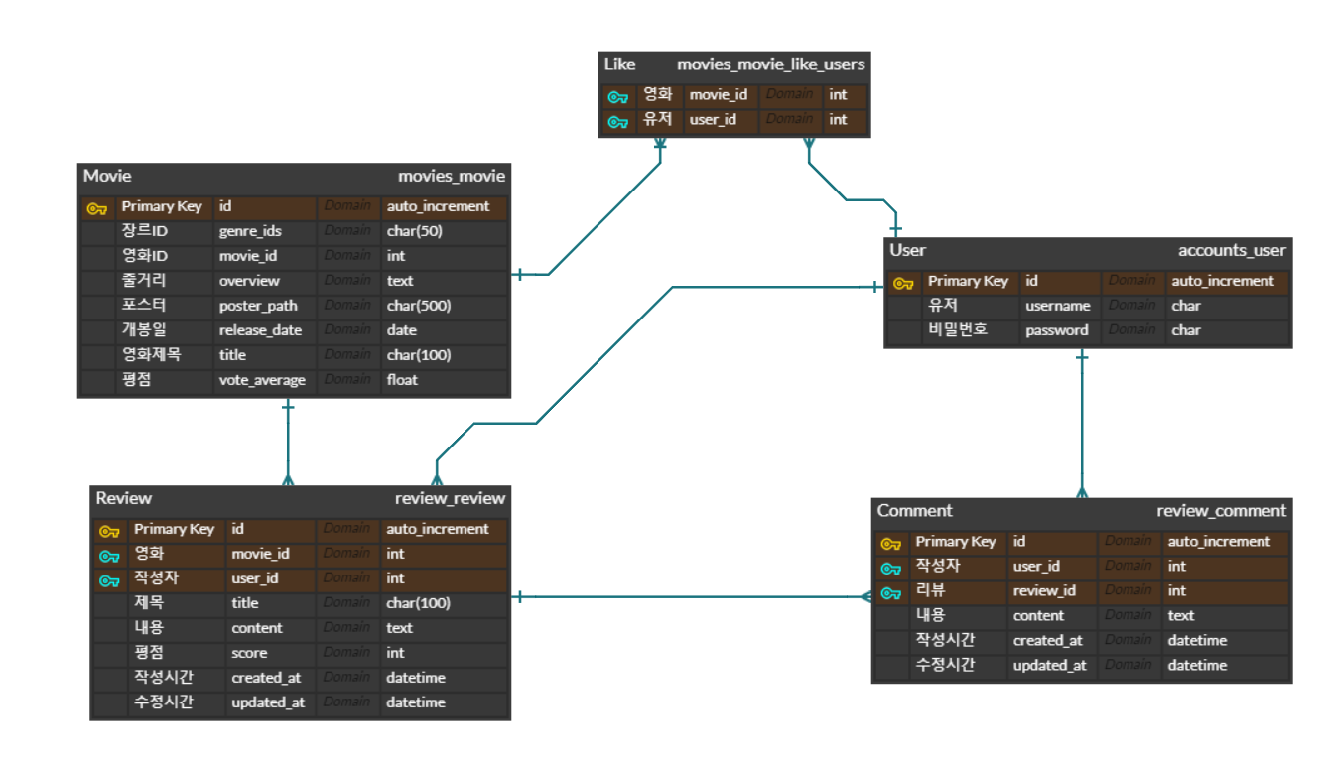
데이터베이스 모델링(ERD)

Slide 9
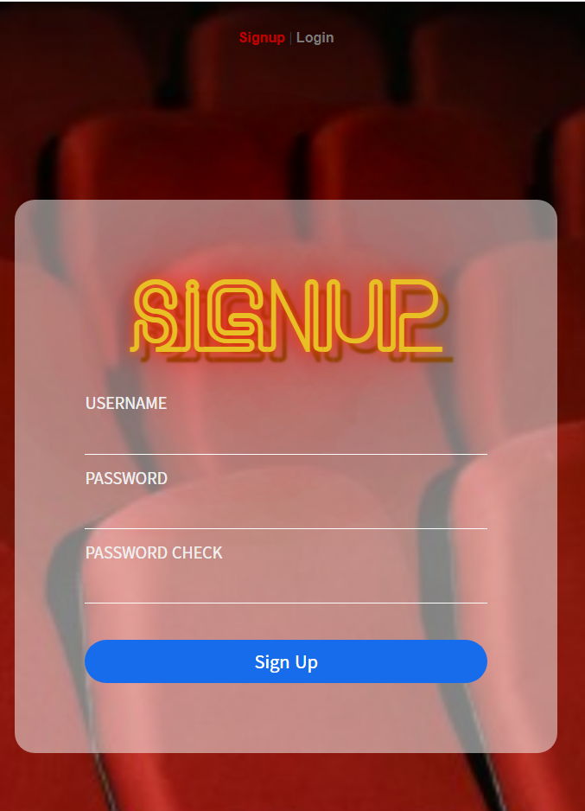
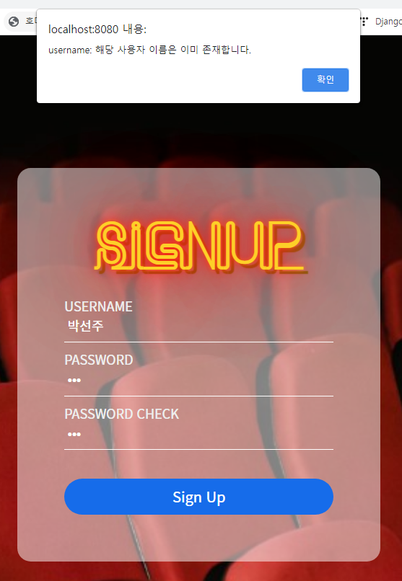
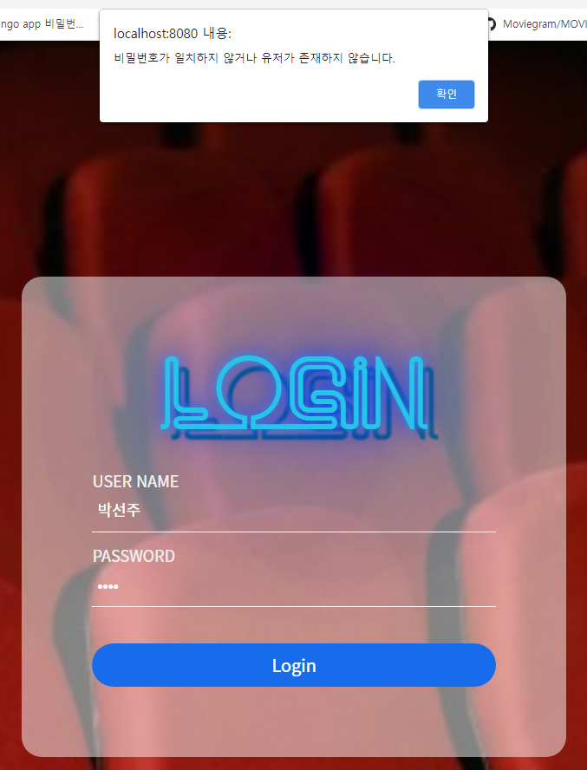
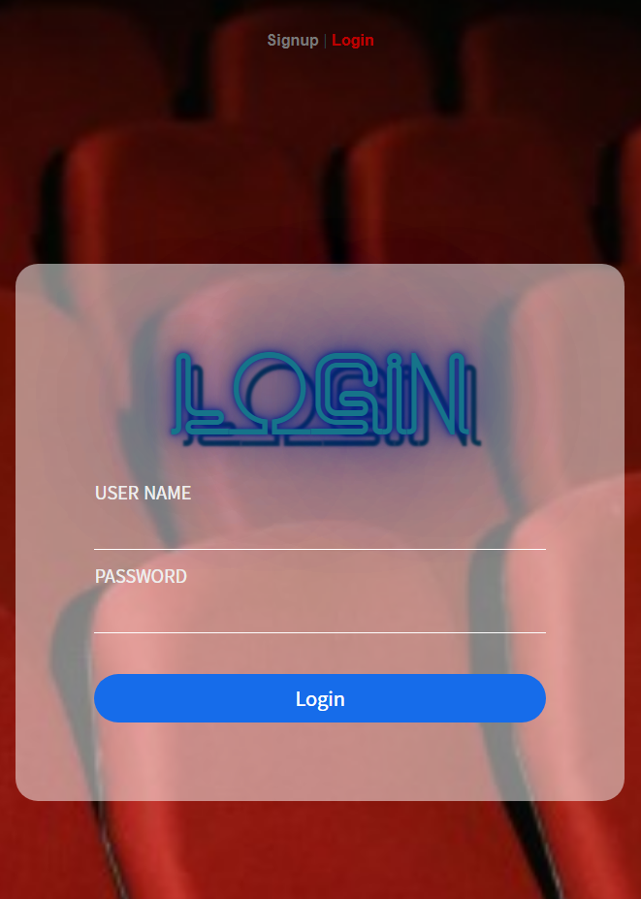
SignUp / Login

Slide 10
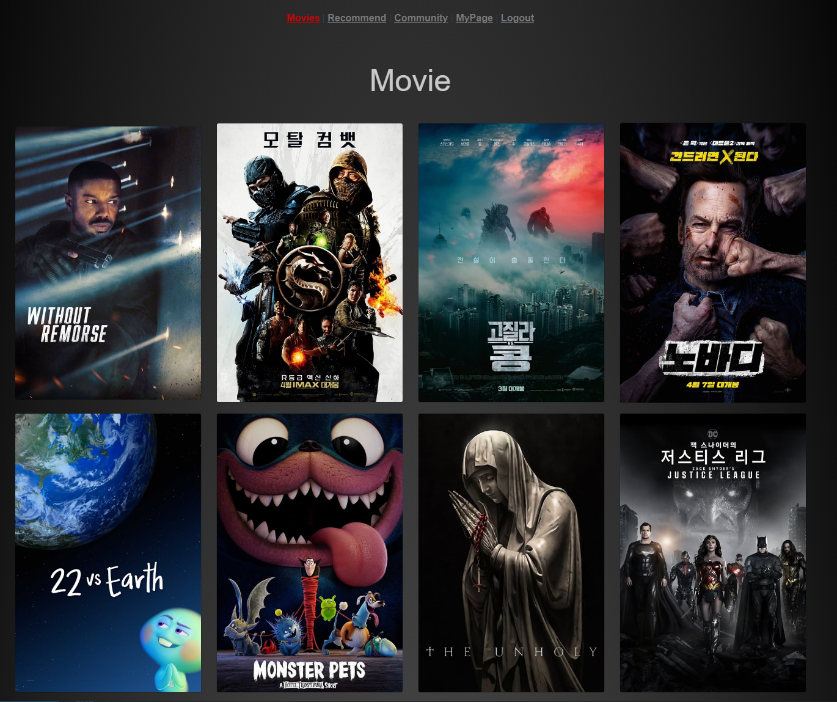
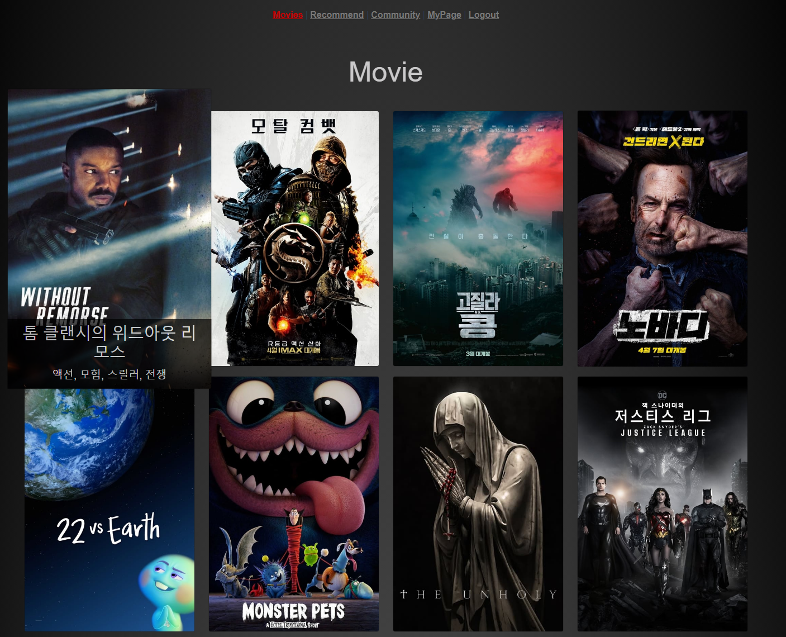
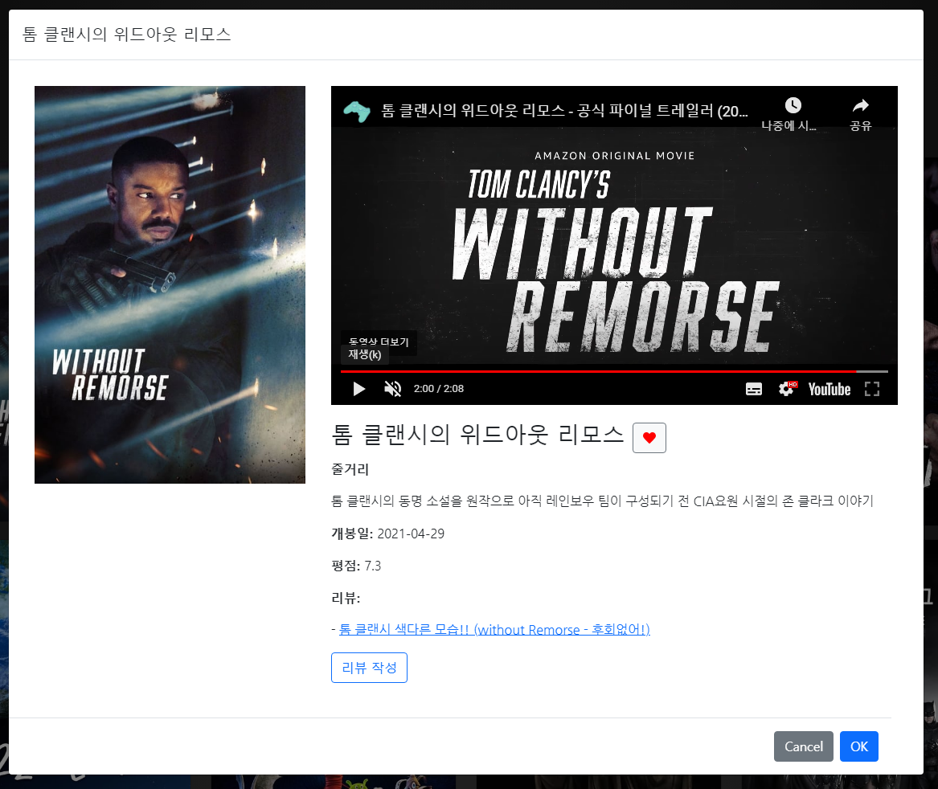
Movie

Slide 11
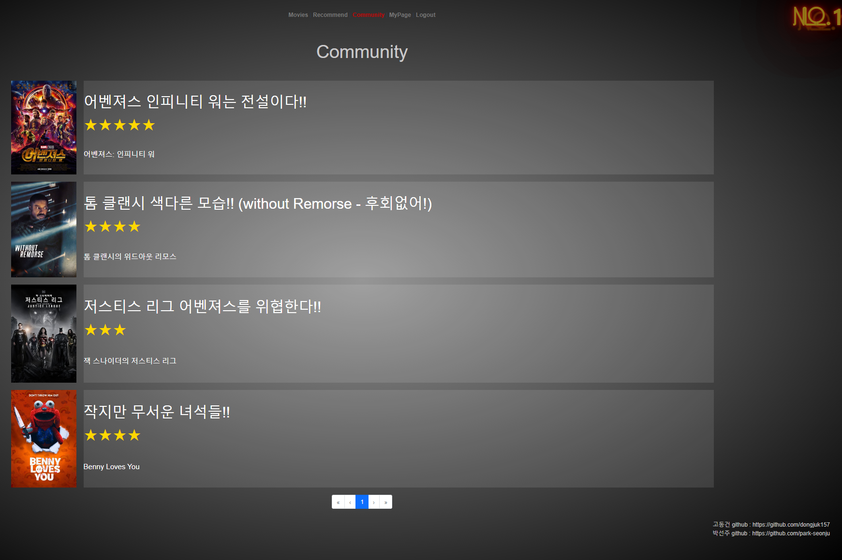
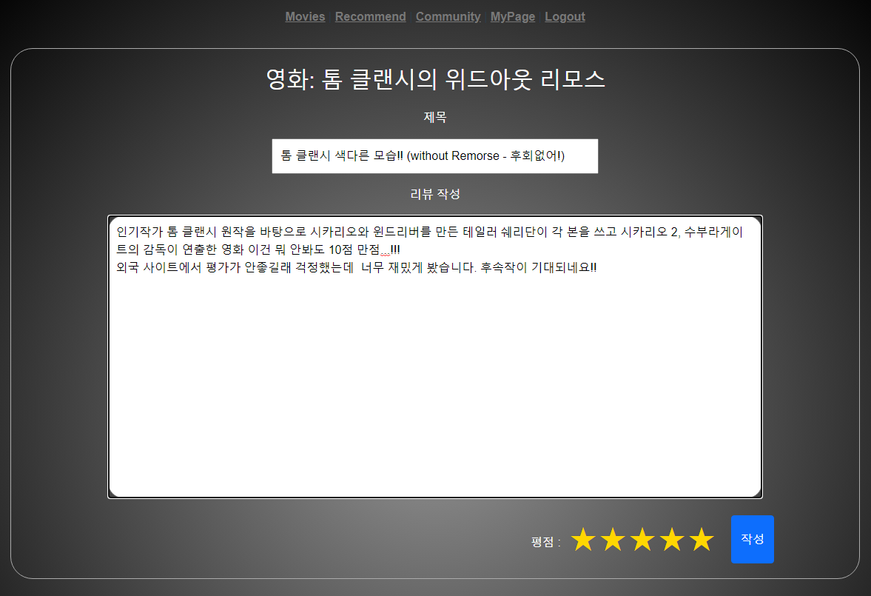
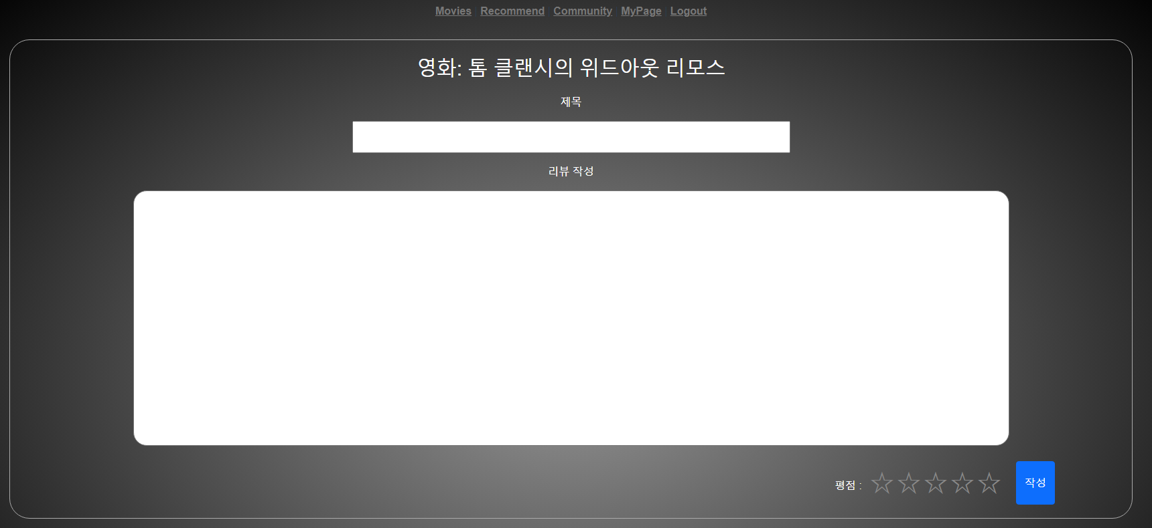
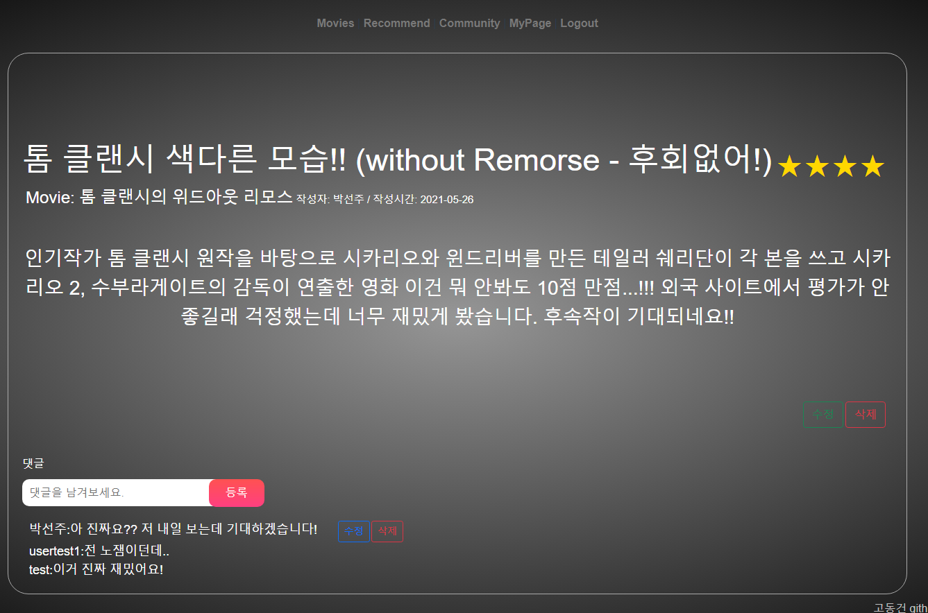
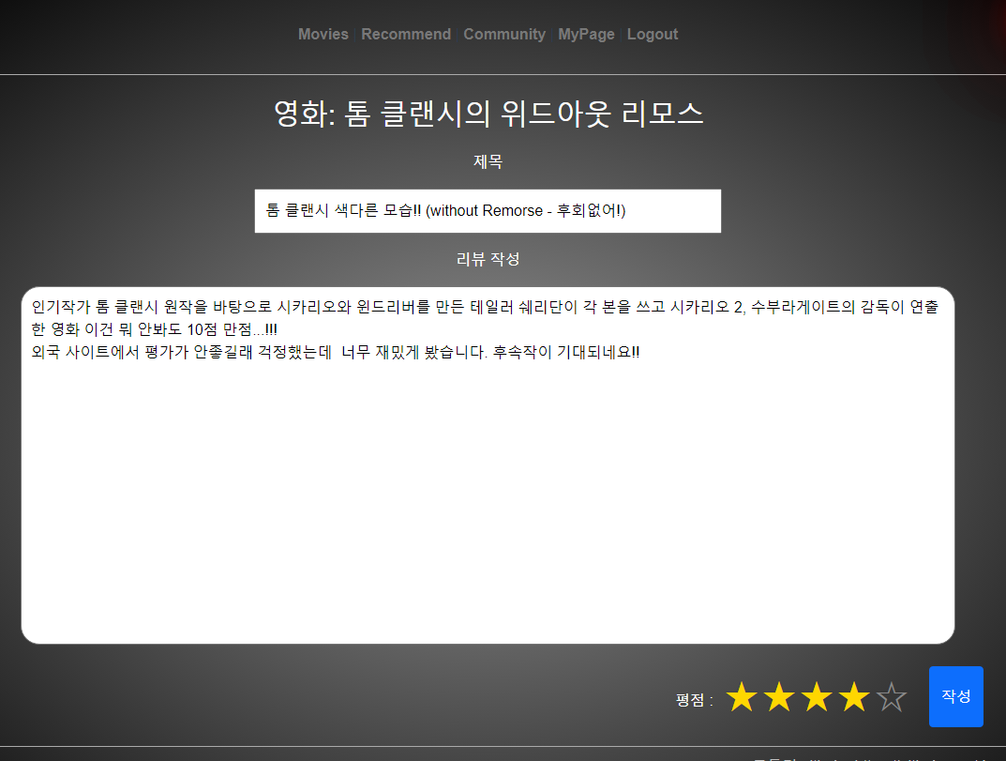


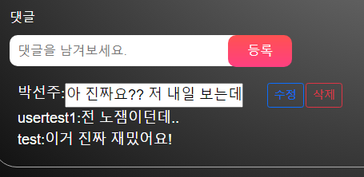
Review
Community

Slide 12
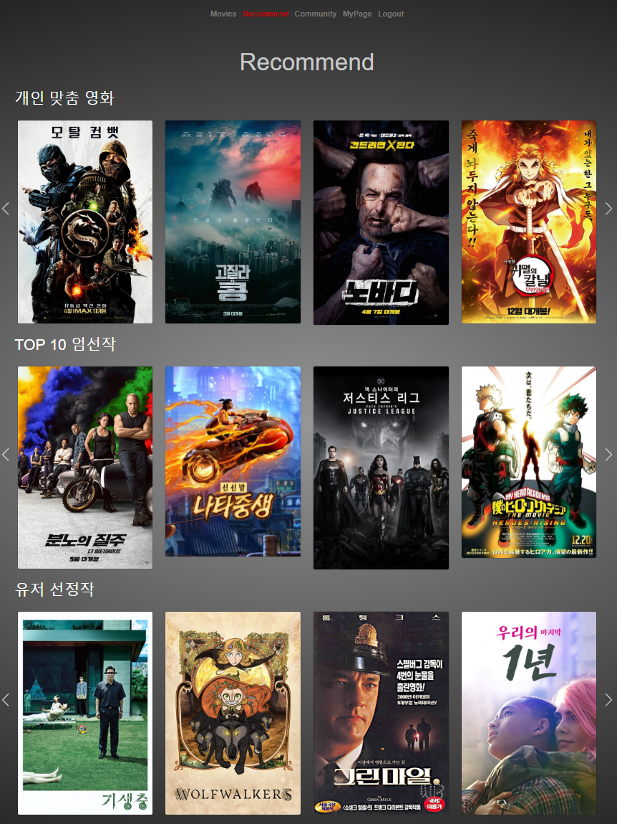
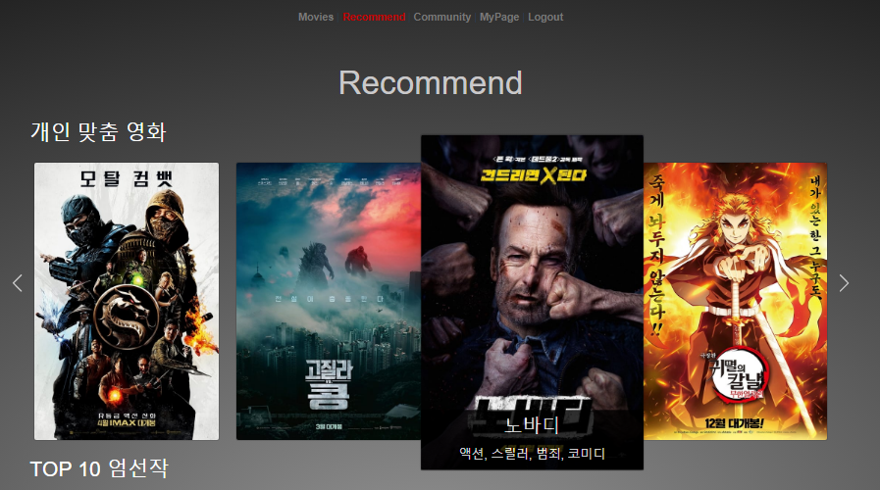


Recommend

Slide 13
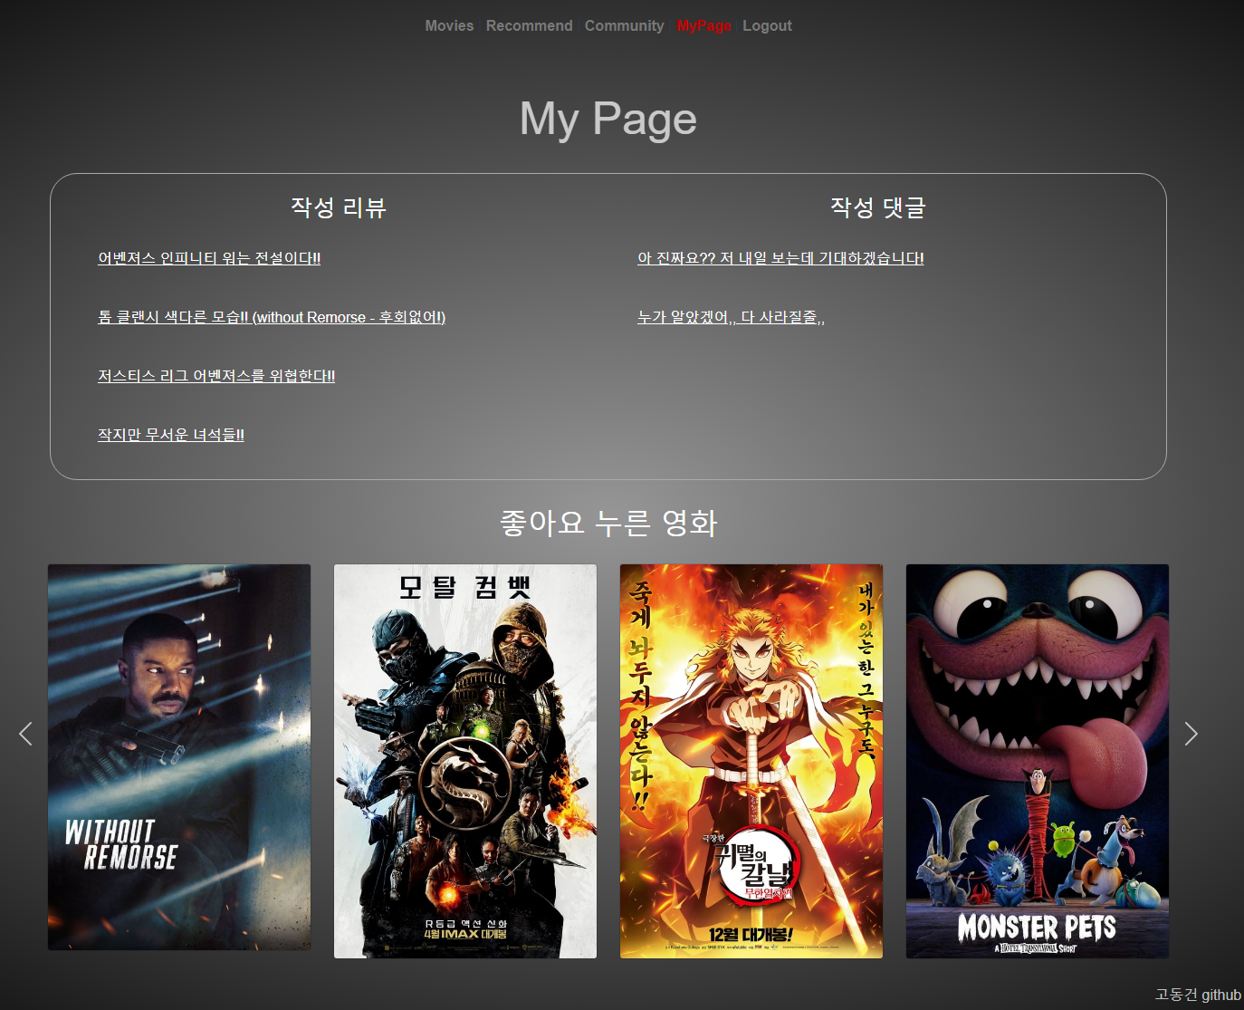
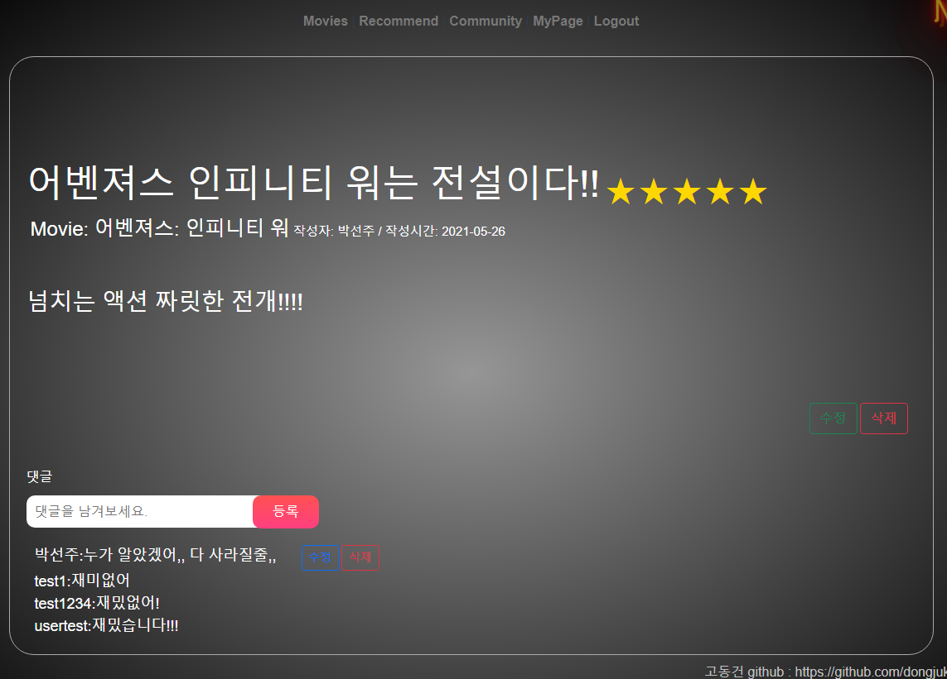


MyPage

Slide 14
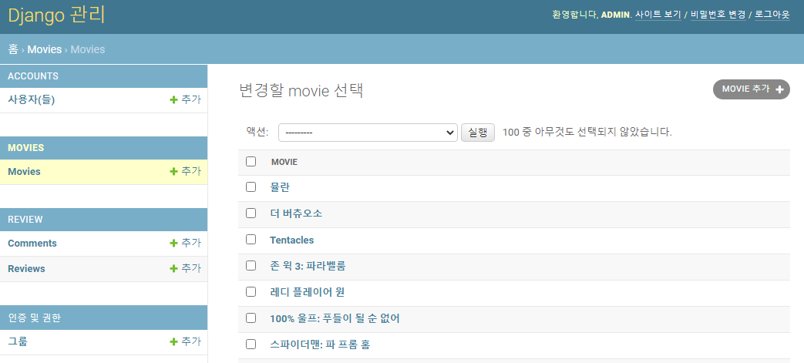
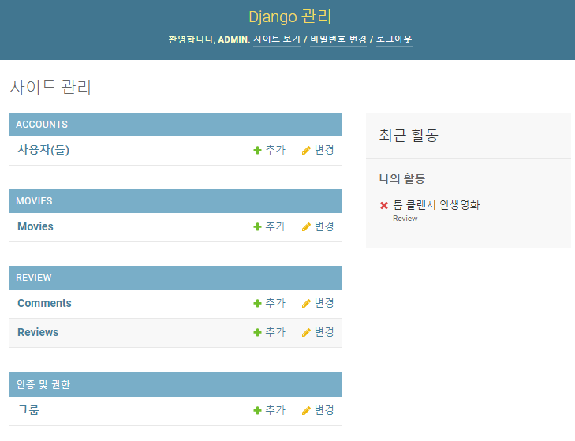
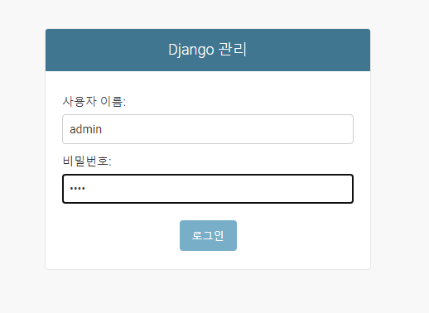


Admin

Slide 15
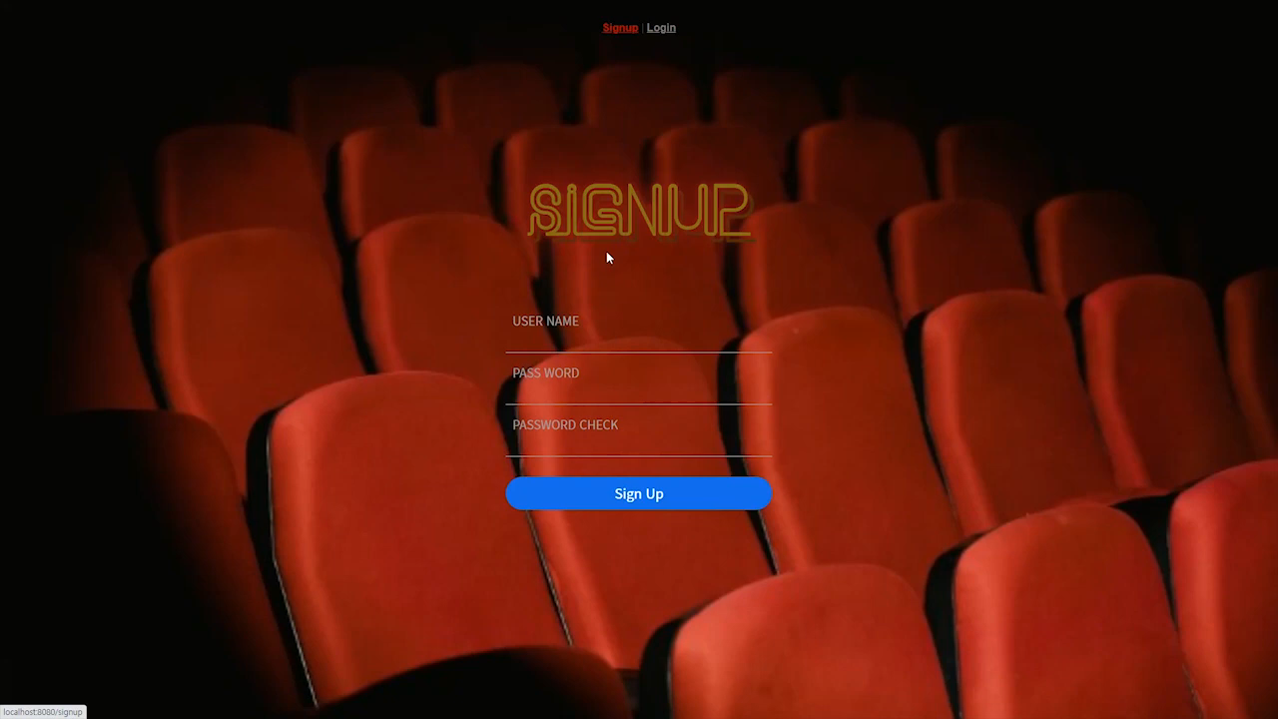
시연 영상

Slide 16


Slide 17


